Slide 1
Storia dell’Economia Politica
Lezione 07.25
Dai classici al marginalismo
Paolo Paesani
ALEF Tor Vergata
27.04.2026

Slide 2
Economia classica: sintesi
Contesto storico:
  Seconda metà del XVIII secolo (e.g. 1776) – prima metà del XIX secolo (e.g. 1848)
  L’età delle «rivoluzioni»: commerciale, agricola, demografica, urbana, industriale
  Tra Ancien régime ed economia mondo (anche grazie ai progressi nel trasporto)
L’economia come political economy:
  Analisi ad ampio spettro di tutti gli aspetti della vita economica e del nesso tra economia e società (nel rispetto dell’autonomia tra le due sfere d’indagine)
  Ricerca delle «grandi leggi» e dei nessi causali profondi che regolano la produzione, la distribuzione e il consumo (le grandi domande), pur nella pluralità di posizioni.
  Influenza sugli economisti delle generazioni successive (neoclassici, neo-ricardiani ecc.)

Slide 3
Economia classica: sintesi, 2
Critica del mercantilismo
  L’economia risponde a leggi «naturali» che esistono indipendentemente dalla politica (sfere separate, negazione del primato della politica sull’economia, libero scambio come parte dell’ordine naturale) che il governo non può e non deve manomettere.
  La Ricchezza della nazione è determinata dall’ammontare di lavoro produttivo (divisione del lavoro) e dall’entità del sovrappiù reinvestito nei processi produttivi (accumulazione).
  La moneta non determina la ricchezza delle nazioni, pur essendo un elemento importante per comprendere il funzionamento dell’economia (lo scambio di merci come scambio tra quantità di lavoro).
Differenze con i fisiocratici e somiglianze
  L’agricoltura è importante anche perché è capitalistica ma non è l’unica base della ricchezza delle nazioni
  Sì «ordine naturale / spontaneo».
  Sì concetto di prodotto netto sociale e distinzione tra prezzi naturali e prezzi di mercato (da W. Petty)
  Sì all’idea che l’economia deve concentrarsi sullo studi di produzione, scambio, distribuzione e sviluppo e sul principio che lavoro e terra sono alla base della produzione di ricchezza (da Cantillon)

Slide 4
Economia classica: sintesi, 3
La società come insieme di classi collegate tra loro, definite sulla base delle funzioni economiche che svolgono i membri di ogni classe all’interno del sistema economico (lavoratori, capitalisti, proprietari terrieri) e dal loro agire comune, riflesso dei comuni interessi. La remunerazione dei membri di ogni classe è regolata sulla base di principi diversi (salario, profitto, rendita). [MARGINALISMO. INDIVIDUALISMO METODOLOGICO]
La distribuzione del reddito come fatto politico e sociale (il problema dei rapporti di potere). Le relazioni tra le classi sociali oscillano tra l’armonia dell’ordine naturale e il conflitto distributivo e non solo (es. problema delle macchine) più forte in alcuni (Ricardo, Marx) meno in altri (Smith, Malthus). In un contesto di economia crescente il problema è meno sentito. [MARGINALISMO. DISTRIBUZIONE FATTO TECNICO]
Il conflitto distributivo interessante non è tra quote di reddito aggregato ma tra saggi di remunerazione e in particolare tra saggio di salario e saggio di profitto (il faro dei capitalisti). [MARGINALISMO. DISTRIBUZIONE NON CONFLITTUALE]

Slide 5
Economia classica: sintesi, 4
Visione circolare e dinamica del processo economico basata sul concetto di riproduzione semplice o allargata (si applica sia all’agricoltura che all’industria). Dal modo in cui è impiegato il sovrappiù dipende la possibilità dell’attività economica di espandersi anno dopo anno. [MARGINALISMO. VISIONE LINEARE E STATICA]
La produzione come momento centrale del ragionamento economico e il sovrappiù o prodotto netto (differenza tra prodotto lordo e reintegrazione dei mezzi produttivi necessari alla riproduzione semplice). Ponendo attenzione a lavoro, capitale e terra (settori primario e secondario) restano in secondo piano il settore terziario (compreso il mondo della moneta e della finanza). [MARGINALISMO. CENTRALITA’ DEL CONSUMO]
Il Mercato come luogo di sbocco delle merci, meccanismo di coordinamento tra le scelte, strumento al servizio dell’accumulazione del capitale (circolante e fisso) e della formazione del sovrappiù (effetto sulla divisione del lavoro). Fiducia di molti economisti classici nella Legge di Say (l’offerta crea la sua domanda). A fronte di questa fiducia sta la posizione di Malthus e degli altri teorici della possibilità di sotto-consumo / sovrapproduzione. [MARGINALISMO. CENTRALITA’ DEL MERCATO COME SINTESI TRA CONSUMO E PRODUZIONE]

Slide 6
Economia classica: sintesi, 5
La grandezza del prodotto sociale (e quindi il livello di benessere) dipende dalla grandezza del capitale variabile e circolante destinato alla produzione (quantità di beni fisici destinati alla riproduzione dell’economia). [MARGINALISMO. Y=AF(K,L)]
Il risparmio (da parte di percettori di profitti), sia accumulando capitale fisso (macchine, edifici, impianti che capitale circolante (beni necessari ad acquistare la forza lavoro e materie prime e tutto quello che si esaurisce nel corso del ciclo produttivo), serve ad aumentare l’impiego di lavoratori produttivi e per questo è essenziale per la crescita economica. [MARGINALISMO. IDEM]
Il lavoro umano come base della creazione di ricchezza e di valore (creazione e rapporti di scambio tra le merci). Teoria del valore lavoro contenuto e teoria del valore lavoro comandato. Distinzione tra lavoro produttivo (inserito nella riproduzione del capitale) e improduttivo (servizi che sono consumati immediatamente). Il lavoro come base del «valore assoluto» delle merci. [MARGINALISMO. UTILITA’ COME BASE DEL VALORE]

Slide 7
Economia classica: sintesi, 6
Distinzione tra valore (d’uso e di scambio) e prezzo (normale e di mercato). Il prezzo misura il valore di scambio. Prezzi normali (funzione del costo di produzione e oggetto della teoria economica) diversi dai prezzi di mercato che vengono determinati da fattori accidentali sui quali la teoria economica poco ha da dire e vuole dire (gravitazione). [MARGINALISMO. CONTANO SOLO I PREZZI DI MERCATO]
La concorrenza tra le imprese come libertà nel movimento di capitali alla ricerca del massimo profitto (assenza di barriere all’entrata e all’uscita). Equilibrio come livellamento del saggio di profitto tra le diverse industrie risultato del processo competitivo tra imprenditori. Tasso di profitto come guida nelle decisioni di accumulazione. [MARGINALISMO. IDEM]
Forte sostegno al libero scambio a livello internazionale.
Lo studio della demografia come parte integrante dello studio della società (le leggi della popolazione come modo per dar conto delle oscillazioni cicliche dell’attività economica tra maggior e minor prosperità).

Slide 8
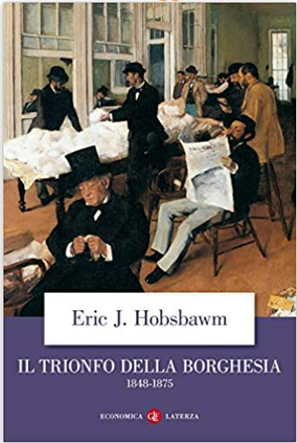
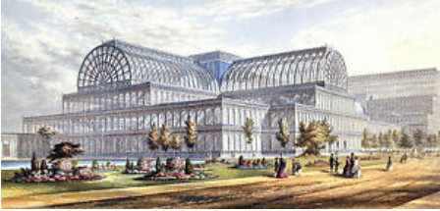
L’età del capitale
Dopo il 1848, sconfitta dei movimenti operai in Europa e «trionfo della borghesia»
La Gran Bretagna vittoriana «officina del mondo».
Diffusione dell’industrializzazione nell’Europa continentale (soprattutto in Germania) e negli Stati Uniti.
L’età delle ferrovie e del libero scambio (globalizzazione)
Dal «capitalismo» ai «capitalismi» (tedesco e USA)
Progressi nel campo economico e sociale.
  Giornata lavorativa di dieci ore divenne legge in Inghilterra nel 1850, mentre il riconoscimento del diritto di sciopero fu approvato in Francia nel 1864. In generale, le forze democratiche e progressiste stavano avanzando in in tutto il mondo. La servitù della gleba fu abolita in Russia nel 1861 e la schiavitù negli USA nel 1862.
Teorie dell’armonia economica
  https://www.hetwebsite.net/het/profiles/bastiat.htm
  https://www.hetwebsite.net/het/profiles/ferrara.htm

Slide 9
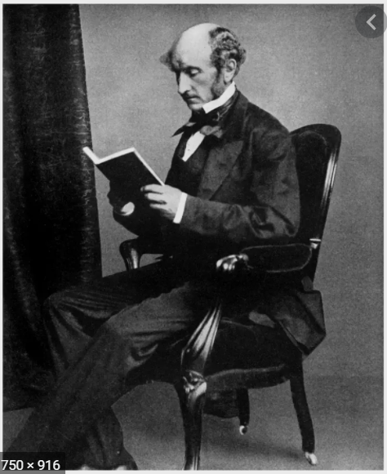
John Stuart Mill
(Londra, 20 maggio 1806 – Avignone, 8 maggio 1873)

Slide 10
J.S.Mill (cenni)
Economista e filosofo inglese (1806 – 1873), figlio di James Mill, amico di Ricardo e di Bentham. Sostenitore della libertà come protezione dall’oppressione altrui e più che come libertà di fare come autonomia e non-interferenza. Condanna del dispotismo in ogni sua forma. Sostenitore di una concezione progressista della libertà economica, sostenitore della democrazia, dell’emancipazione delle donne, della regolazione delle nascite, ultimo dei classici e autore «classico» a sua volta (Principi di Economia politica). Ma sostenitore anche del colonialismo e del bisogno di alcuni popoli di essere «guidati».
Allievo di Bentham, ma sostenitore di un utilitarismo «multidimensionale» attento alla complessità delle ragioni che guidano i comportamenti umani. Stesso approccio metodologico applicato allo studio dei fenomeni economici e sociali. Positivismo e combinazione di induzione e deduzione.
«La sua opera è importante perché si trova in un crocevia centrale della cultura europea del diciannovesimo secolo. Nella sua opera si incontrano diverse correnti di pensiero e problemi teorici si incontrano. Questa caratteristica lo colloca nel mezzo del il lungo processo di transizione dal pensiero economico classico a quello neoclassico, e dà l'impressione di eclettismo». (SZ 2017, p.)

Slide 11
L’utilitarismo di J.S.Mill, 1
Influenza di Bentham: elementi essenziali adottati da Mill
  Razionalismo (incorporato nel principio di utilità e nel calcolo felicifico) inteso come la pratica o il principio di basare le opinioni e le azioni sulla ragione e sulla conoscenza piuttosto che sul credo religioso o sulla reazione emotiva.
  Riformismo: l'idea che un sistema sociale possa essere migliorato.
  Egualitarismo: Teoria sociale della [più] perfetta uguaglianza possibile nella società umana o della sua realizzazione.
  "Per principio di utilità si intende quel principio che approva o disapprova ogni azione di qualsiasi tipo, secondo la tendenza che sembra avere ad aumentare o diminuire la felicità della parte il cui interesse è in questione". An Introduction to the Principles of Morals and Legislation, 1789, Cap. 1, "The Principle of Utility", in M&S, p. 183)
Possibili applicazioni all'economia:
  Individualismo metodologico
  Massimizzazione dell'utilità come modello di comportamento economico razionale

Slide 12
L’utilitarismo di J.S.Mill, 2
Per Mill, va bene valutare le azioni umane sulla base delle loro conseguenze positive e negative, non va bene ridurre la valutazione di quelle conseguenza alla quantificazione monodimensionale di piaceri e pene (come fa Bentham).
  L’egoismo e la ricerca del piacere / fuga dal dolore non spiegano tutti i comportamenti umani. Si può essere felici anche partecipando alla felicità degli altri.
  Non sempre l’individuo è il miglior giudice del proprio interesse (giustificazione del ruolo dell’intervento pubblico nel campo dell’educazione nella regolamentazione dell’orario lavorativo, nell’assistenza ai poveri)
Complessità dei fattori che determinano le scelte umane, misto di sentimenti e ragione, influenzate dalle consuetudini, dal grado di educazione, dall’influenza dell’opinione pubblica, multilateralità delle scelte umane. Somiglianza con Smith e l’illuminismo scozzese (che influenza anche Bentham):
  Adesione all’idea di spettatore imparziale, che giudica le azioni e i comportamenti umani (compresi i propri) in maniera disinteressata e benevola.
  Adesione all’idea dell’uomo come «animale sociale», che deve tenere conto degli effetti delle proprie azioni sugli altri e dello sguardo della società sulle sue azioni.

Slide 13
I Principi di economia politica, 1
La "bibbia indiscussa degli economisti" per tutta la seconda metà del XIX secolo (Mark Blaug, Storia dell'analisi economica in retrospettiva)
L'unico libro che copre l'intero terreno dell'economia politica classica sviluppata dopo Smith da Ricardo e dagli altri economisti politici classici (Nassau Senior...)
Soprattutto per quanto riguarda le questioni "microeconomiche", viene spesso descritto come un libro "eclettico", o come una "miscela" di economia politica classica/ricardiana e di elementi anticlassici come il ruolo della domanda nella determinazione del valore e dei prezzi.
Per quanto riguarda le questioni "macroeconomiche", insieme alle opere di Say e Ricardo, offre un'esposizione standard della teoria che sarebbe rimasta la visione ortodossa fino a Keynes (1936).

Slide 14
I Principi di economia politica, 2
Libro I, Produzione
Libro II, Distribuzione
Libro III, Lo scambio
Libro IV, Influenza del progresso della società sulla produzione e sulla distribuzione
Libro V, Sull'influenza del governo

Slide 15
I Principi di economia politica, 3
"Le leggi e le condizioni della produzione di ricchezza hanno il carattere di verità fisiche. Non c'è nulla di facoltativo o arbitrario in esse».
Non è così per la distribuzione della ricchezza. Questa è una questione esclusivamente di istituzione umana. Una volta che le cose ci sono, gli uomini, individualmente o collettivamente, possono farne ciò che vogliono. Possono metterle a disposizione di chi vogliono e a qualsiasi condizione. [La distribuzione della ricchezza, quindi, dipende dalle leggi e dai costumi della società. Le regole con cui viene determinata sono quelle che le opinioni e i sentimenti della parte dominante della comunità rendono tali, e sono molto diverse in epoche e paesi diversi; e potrebbero essere ancora più diverse, se gli uomini lo volessero".
"Dobbiamo considerare non le cause, ma le conseguenze delle regole secondo le quali la ricchezza può essere distribuita. Queste, almeno, sono poco arbitrarie e hanno il carattere di leggi fisiche, come le leggi di produzione. Gli esseri umani possono controllare le proprie azioni ma non le conseguenze dei loro atti su se stessi o sugli altri. La società può sottoporre la distribuzione delle ricchezze alle regole che ritiene più opportune, ma quali risultati pratici deriveranno dall'applicazione di queste regole devono essere scoperti, come qualsiasi altra verità fisica o mentale, dall'osservazione e dal ragionamento.
Fonte: Principles: Of Property. Book II, Ch. 1

Slide 16
Scienza e Arte nell’Economia politica
In uno dei suoi Saggi su alcune questioni irrisolte di economia politica, Mill adottò la distinzione tra la "scienza" e l'"arte" dell'economia politica (che si ritrova anche in Bentham)
La distinzione tra scienza e arte corrisponde alla distinzione tra ciò che "è" (e non può essere cambiato dall'intervento umano) e ciò che "dovrebbe essere" (e può quindi essere considerato un obiettivo politico).
Un'interpretazione plausibile della distinzione di Mill tra "leggi della produzione" e "leggi della distribuzione" è che, mentre le prime appartengono alla "scienza" dell'economia politica (economia politica positiva), le seconde appartengono all'"arte" (economia politica normativa).

Slide 17
Alcuni contributi importanti di Mill
Teoria dei prezzi:
  Dai vantaggi comparati di Ricardo (v. lezione 5) alla determinazione della ragione di scambio internazionale di equilibrio che uguaglia il valore delle esportazioni di un paese (pari al valore delle importazioni degli altri) al valore delle sue importazioni (pari al valore delle esportazioni degli altri paesi).
  Anticipazione dell’idea che i prezzi si determinano nel mercato competitivo, in un punto di equilibrio, determinato considerando domanda e offerta ( = alla domanda di altre merci).
Lavoro e salari:
  Ripresa problematica della distinzione tra lavoro produttivo e improduttivo (che non vuol dire inutile).
  Riproposizione della teoria del fondo salari (FS = valore delle anticipazioni che permettono di sostenere un certo numero di lavoratori dato il salario di sussistinenza, L = FS/w) e suo superamento con un recupero dell’idea che i salari possano deviare dalla sussistenza tenendo conto dei rapporti di forza.

Slide 18
 | Inghilterra | Portogallo
Vino | 120 | 60
Tela | 100 | 90
Rapporti:
INGHILTERRA→1,2 (120/100) →1 unità di vino = 1,2 di tela (prezzo relativo del vino in termini di tela: quantità di tela a cui si deve rinunciare per produrre un’unità di vino in +)
PORTOGALLO→0,66 (60/90) →1 unità di vino vale = 0.66 di tela
Ore lavoro necessarie a produrre un’unità di ciascun bene
  All’Inghilterra conviene specializzarsi ed esportare tela e importare vino (e viceversa)
  Entrambi i paesi guadagneranno specializzandosi nella produzione (e nell’esportazione) del bene per il quale hanno un vantaggio comparato.
P.vino/P.telaio
Portogallo + Inghilterra
1,2
Dai vantaggi comparati di Ricardo
1
Mill introduce la curva di domanda
0,66
Portogallo
Determinazione della ragione di scambio internazionale di equilibrio→ che uguaglia il valore delle esportazioni di un paese (pari al valore delle importazioni degli altri) al valore delle sue importazioni (pari al valore delle esportazioni degli altri paesi)
vino

Slide 19
Mill sul concetto di lavoro produttivo
Mill presenta una modifica del concetto di lavoro produttivo di Smith in cui è la "permanenza", piuttosto che la "materialità", a essere decisiva per distinguere il lavoro produttivo da quello non produttivo.
Il lavoro produttivo è produttivo di "ricchezza" e "per l'idea di ricchezza è essenziale che sia suscettibile di accumulazione" (la ricchezza consiste in strumenti, macchine e abilità della forza lavoro, cioè capitale materiale e umano).
Poiché ricchezza = accumulazione, e poiché il tasso di accumulazione è una funzione della proporzione di forza lavoro impiegata "produttivamente", un profitto ottenuto impiegando lavoro improduttivo corrisponde a un mero trasferimento (non a una creazione) di ricchezza.

Slide 20
“Wages, like other things, may be regulated either by competition or by custom. In this country there are few kinds of labour of which the remuneration would not be lower than it is, if the employer took the full advantage of competition. Competition, however, must be regarded, in the present state of society, as the principal regulator of wages, and custom or individual character only as a modifying circumstance, and that in a comparatively slight degree. Wages , then, depend mainly upon the demand and supply of labour; or, as it is often expressed , on the proportion between population and capital”. (J.S. Mill, Principles, M&S On income distribution. Book II, ch. 11)
“Wages ... cannot rise, but by an increase of the aggregate funds employed in hiring labourers, or a diminution in the number of the competitors for hire; nor fall, except either by a diminution of the funds devoted to paying labour, or by an increase in the number of labourers to be paid” (J.S. Mill, Principles, M&S., pp. 336-37). w = WF/L

Slide 21

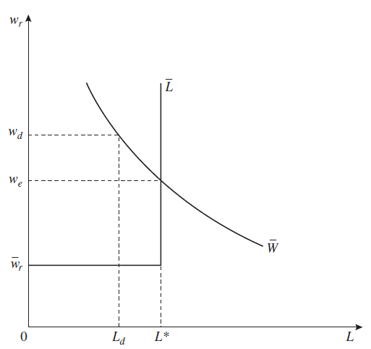
La teoria del fondo salari
Problemi con la teoria del salario naturale come livello di sussistenza determinato sulla base di considerazioni malthusiane: il salario di sussistenza dipende anche da elementi sociali (e non solo biologici) e può variare nel tempo in relazione a variazioni significative del salario di mercato (salta l’idea del centro di gravità che comunque era già stata messa in dubbio dalla considerazione del tempo necessario perché il salario di mercato si riallineasse a quello naturale)
Formulazione della teoria del fondo salari che preconizza l’idea di una relazione inversa tra livello dell’occupazione e livello del salario in termini reali (diventerà la curva di domanda di lavoro dei neoclassici ma ancora non ci siamo) e in generale di un salario determinato sempre da condizioni di domanda e offerta sul mercato del lavoro.
Dati tecnologia, distribuzione del reddito, propensione al risparmio (e all’accumulazione) dei capitalisti, Il reddito Y si divide in profitti P e salari (anticipati) W (fondo salari). Nel breve periodo, dati L* e W c’è solo un livello di wr che garantisce la piena occupazione e se i sindacati cercano di aumentare w sopra questo livello otterranno solo disoccupazione. Nel lungo periodo le cose sono diverse …
Iniziale accettazione e successivo rifiuto (parziale) della teoria del fondo salari da parte di Mill

Slide 22
Capitale e fondo salari, 1
Più che per la spiegazione dei salari, la teoria del fondo salariale di Mill è importante per la spiegazione del profitto e del ruolo giocato dal capitale nel processo di produzione.
Il capitale è una "riserva accumulata del prodotto del lavoro" (Principi, I, iv). "Ciò che il capitale fa per la produzione è fornire il riparo, la protezione, gli strumenti e i materiali che il lavoro richiede, e nutrire e mantenere in altro modo gli operai durante il processo" (Principi I, iv). Tuttavia, ciò non implica che i salari siano necessariamente al livello di sussistenza.
Nei Saggi su alcune questioni irrisolte in economia politica, Mill sostiene che il valore non dipende solo dal lavoro; e questo perché il valore dei mezzi di produzione e dei beni salario dipende, a sua volta, non solo dai salari anticipati per produrli ma anche dai profitti guadagnati dai capitalisti (teoria del valore basata sul costo di produzione).

Slide 23
Capitale e fondo salari, 2
Nei Principi, Mill sostiene che i lavoratori non hanno diritto all'intero prodotto, perché non è solo il lavoro che contribuisce alla creazione del valore delle merci, ma anche l'astinenza necessaria per rendere disponibile il capitale. Il lavoro è solo uno dei requisiti della produzione, e questa non può essere intrapresa senza l'aiuto delle macchine e l'anticipo del fondo salariale. Il capitale è l'altro requisito della produzione, ed è il risultato dell'astinenza dal consumo da parte da parte dei capitalisti.
Qui abbiamo un'estensione del concetto di "fondo salari" per includere il capitale, il fondo salariale messo da parte nei periodi precedenti al fine di sostenere i lavoratori che producono il prodotto. Questi anticipi creano un profitto. Ricardo non sarebbe stato in disaccordo con tutto questo. Ma, secondo lui, il capitale non contribuisce alla creazione di valore, e il profitto non è la remunerazione di un servizio produttivo.
Il salto teorico di Mill consiste nell'uso della teoria dell'astinenza (ispirata da Nassau Senior) per spiegare il profitto che per lui è suddiviso in tre componenti: un salario di gestione, un premio per il rischio, e una remunerazione per l'astinenza (pari al tasso d’interesse). Mill, usa un linguaggio ricardiano e dice che il profitto, al netto di queste tre componenti, è un residuo. Tuttavia, dice anche qualcosa che Ricardo non avrebbe mai ammesso quando afferma che l'interesse remunera un contributo produttivo.

Slide 24
But in our analysis . . . of the requisites of production, we found that there is another necessary element in it besides labour. There is also capital; and this being the result of abstinence, the produce, or its value, must be sufficient to remunerate, not only all the labour required, but the abstinence of all the persons by whom the remuneration of the different classes of labourers was advanced. The return for abstinence is profit (Principles, p. 280, cit. da SZ 2017)
As the wages of the labourer are the remuneration of labour, so the profits of the capitalist are properly, according to Mr. Senior’s well-chosen expression, the remuneration of abstinence—they are what he gains by forbearing to consume his capital for his own uses, and allowing it to be consumed by productive labourers for their uses. For this forbearance he requires a recompense. (Principles, p. 245, cit. da SZ 2017)
“So far as rents, profits, wages, prices, are determined by competition, [scientific] laws may be assigned for them. Assume competition to be their exclusive regulator, and principles of broad generality and scientific precision may be laid down, according to which they will be regulated [a clear example of this is, for instance, Ricardo’s theory of rent] . The political economist [e.g. Ricardo] justly deems this his proper business: and as an abstract or hypothetical science, political economy cannot be required to do, and indeed cannot do, anything more”.

Slide 25
Alcuni contributi importanti di Mill, 2
Crisi e disoccupazione:
  Il problema della sovrapproduzione generale. Incompatibilità con la legge di Say, nella quale anche Mill crede, pur con la possibilità che il problema si manifesti temporaneamente insieme a una scarsità (under-supply) di moneta.
Sviluppo di lungo periodo e stato stazionario
  Visione ottimistica sulle prospettive e breve medio termine della società moderna grazie agli sviluppi in campo scientifico, tecnologico, organizzativo.
  Questo sviluppo però non è eterno. All’aumentare del capitale accumulato il rendimento sui nuovi investimenti diminuisce e con esso accumulazione e tasso di crescita dell’economia.
  Tendenza verso lo stato stazionario economico che non significa arresto del progresso sociale e culturale, anzi.
  Fiducia nella possibilità di «governare» la distribuzione, riducendo la disuguaglianza anche attraverso una visione «moderna» del ruolo dello Stato nell’economia.
  Confronto con i Smith, Ricardo, e Marx.

Slide 26
Stato stazionario
In contemplating any progressive movement . . . the mind is not satisfied with merely tracing the laws of the movement; it cannot but ask the further question, to what goal? . . . When the progress ceases, in what conditions are we to expect that it will leave mankind? (Principles p. 452, cit SZ)
The answer is:
I cannot . . . regard the stationary state of capital and wealth with the unaffected aversion so generally manifested towards it by political economists of the old school. I am inclined to believe that it would be, on the whole, a very considerable improvement on our present condition. (Principles p. 453, cit. SZ)

Slide 27
La «Rivoluzione» marginalista
Intorno alla metà del XIX secolo, la scienza economica si allontana progressivamente dall’impostazione classica (ricardiana) per muoversi verso una nuova impostazione basata su una teoria soggettiva del valore e sul concetto di utilità marginale decrescente. La «rivoluzione» è un processo più che un evento e il «marginalismo» inizia ben prima del 1870.
Precursori lontani e vicini dell’idea che il valore e i prezzi dipendano dall’utilità (desiderio) rispetto alla quantità disponibile (scarsità): Il «paradosso» dell’acqua e dei diamanti.
I precursori remoti (v. Roncaglia 2001, Cap. 10, Par. 2) e I precursori prossimi
  Antoine Augustine Cournot (1801 – 1877)
  Johann Heinrich Von Thünen (1783 – 1850)
  Jules Dupuit (1804 – 1866)
  Hermann Heinrich Gossen (1810 – 1858)

Slide 28
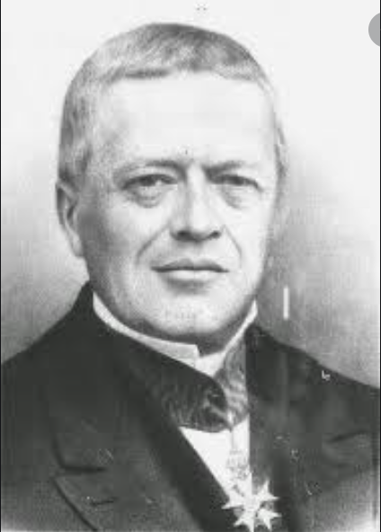
Antoine-Augustin Cournot
(Gray, 28 agosto 1801 – Parigi, 31 marzo 1877)

Slide 29
Cournot: note biografiche e contesto
Cournot (1801 – 1877): matematico, fisico, alto funzionario nel sistema dell’istruzione universitaria, filosofo. Politicamente un liberal-conservatore in contatto col mondo universitario (lui stesso in vita non riconosciuto appieno, sopra tutto come economista)
Il contesto storico-politico: Rivoluzione e restaurazione con particolare riferimento alla Francia (ritorno dei Borboni fino al 1830, 1830-1848 Luigi Filippo e il trionfo della borghesi, 1848 seconda Repubblica e poi secondo impero fino al 1870)
Importanza crescente del mercato come regolatore del sistema capitalistico, della produzione, della distribuzione e dell’accumulazione (in quest’ultimo caso come già per i classici, dove il mercato è il luogo di sbocco delle merci e di realizzazione dei profitti). Scoprire le leggi di funzionamento del mercato diventa il compito centrale degli economisti.

Slide 30
Cournot precursore del marginalismo, 1
Il mercato come sistema di forze impersonali che hanno essenzialmente la funzione di determinare il prezzo delle merci. E’ possibile studiare e rappresentare con l’ausilio degli strumenti matematici e dei modelli della fisica meccanica.
L’economia nelle mani degli ingegneri, dei matematici e dei fisici, da allora fino ad oggi (soprattutto nel caso della finanza). La scienza economica da political economy a economics (passaggio sancito da Marshall, v. lezione 9).
Il risultato di questo cambio di prospettiva è la nascita di alcuni concetti analitici che restano – fino a oggi – centrali nella visione prevalente della teoria economica.

Slide 31
Cournot precursore del marginalismo, 2
La «legge della domanda» e la curva di domanda D =F(p), F’(p) < 0
La domanda decrescente è basata su un principio edonistico ma non sulla funzione di utilità e sull’idea di utilità marginale decrescente (verrà con altri). Nell’analizzare le proprietà della funzione di domanda, Cournot si avvicina al concetto di elasticità della domanda al prezzo che sarà elaborato compiutamente da A. Marshall.
Cournot utilizza il concetto di funzione di domanda per analizzare il problema di un produttore di acqua minerale che deve fissare il prezzo dell’acqua con l’obiettivo di massimizzare i suoi profitti.
  I ricavi totali del produttore sono dati da R(p)=pD=pF(p) mentre i ricavi marginali R’(p) = F(p) + pF’(p)
  Ipotizzando che i costi di produzione siano pari a zero, massimizzare i ricavi implica massimizzare i profitti.
  La condizione di ottimo in questo caso è data da F(p) + pF’(p) = 0 → p*F’(p*)/F(p*) = -1

Slide 32
Cournot precursore del marginalismo, 3
Il secondo contributo importante di Cournot riguarda lo studio delle decisioni di offerta all’interno di regimi di mercato diversi nell’ipotesi che, in ogni caso, le imprese massimizzino i profitti (P = pq – C)
  Attenzione all’impresa
  L’impresa di Cournot coincide con l’imprenditore: «un ingegnere che avendo a disposizione tutti i dati necessari, risolve il problema di massimizzazione dei profitti, e applica la soluzione del problema
  Le curve di costo marginale dell’impresa hanno forma a U (come in Marshall): costi marginali decrescenti nell’industria, costi marginali crescenti in agricoltura e nelle attività minerarie.
  L’agricoltura come «sede» della scarsità (contro i fisiocratici)

Slide 33
Cournot precursore del marginalismo, 4
Forme di mercato studiate da Cournot (v. appendice)
  Monopolio (1 solo produttore)
  Duopolio e Oligopolio (interdipendenza e non cooperazione)
  Concorrenza perfetta (concorrenza indefinita)
Congettura di Cournot
  Gli oligopolisti prendono le proprie decisioni ipotizzando che il concorrente produca un output in quantità fissa.
  Cournot e la teoria dell’oligopolio: Bertrand, Edgeworth, Stackleberg …
  Il problema di Cournot: incompatibilità tra economie di scala e concorrenza

Slide 34
Il duopolio di Cournot
Il prezzo di equilibrio nel caso del duopolio simmetrico risulta inferiore al prezzo fissato dal monopolista ma superiore rispetto al prezzo in concorrenza perfetta.
La quantità complessiva prodotta in equilibrio, nel caso del duopolio simmetrico risulta superiore alla quantità prodotta in monopolio ma inferiore rispetto alla quantità complessiva prodotta in concorrenza perfetta.
Generalizzazione al caso di n produttori, per n che tende a infinito abbiamo la concorrenza perfetta, situazione in cui variando l’offerta di una singola impresa il prezzo di mercato non subisce variazioni. La concorrenza perfetta come caso limite dell’oligopolio con n che tende a infinito.

Slide 35
Bibliografia
Ingrao B., Ranchetti F. (1996), Mercato nel pensiero economico, Hoepli, Milano
Sandmo A. (2011), Economics Evolving, Princeton University Press, Princeton.

Slide 36
Sitografia
https://www.hetwebsite.net/het/profiles/mill.htm
https://www.hetwebsite.net/het/profiles/cournot.htm
https://www.bbc.co.uk/history/british/victorians/workshop_of_the_world_01.shtml#:~:text=No%20other%20country%20could%20at,both%20the%20economy%20and%20society.
https://www.treccani.it/enciclopedia/utilita_%28Enciclopedia-delle-scienze-sociali%29/

Slide 37
Appendice: Cournot

Slide 38
Il monopolio
p = a – bq (Funzione di domanda inversa, P = prezzo, q = quantità prodotta)
C = cq (Funzione del costo totale con costo marginale c > 0 costante)
PRT = RT – CT = pq – C = aq – bq² – cq
Massimizzazione del profitto
  Profitto marginale = RM – CM = 0
  RM = CM, a – 2bq = c
  p* = (a+c)/2, q* = (a-c)/2b

Slide 39
Il duopolio di Cournot (1)
p = a – bQ
  Funzione di domanda di mercato, P = prezzo, Q = quantità prodotta dalle due imprese e venduta sul mercato. Le due imprese producono un bene identico.
Q = q₁ + q₂
C = cq (stessa funzione di costo per entrambe le imprese)
  Funzione del costo totale con costo marginale, c > 0 costante
  L’esempio si può generalizzare al caso di imprese con funzioni di costo diverse e al caso di costi marginali crescenti con la quantità prodotta.
I profitti delle due imprese sono dati da
  PR₁ = pq₁ – C₁ = [a – bq₁ – bq₂]q₁ – cq₁
  PR₂ = pq₂ – C₂ = [a – bqy – bq₂]q₂ – cq₂

Slide 40
Il duopolio di Cournot, 2
Massimizzazione del profitto e determinazione dell’equilibrio
Determinazione delle funzioni di reazione
Derivando PR₁ rispetto a q₁ e ponendo la derivata pari a 0 otteniamo l’equazione della funzione di reazione della prima impresa
q₁ = (a – bq₂ – c)/2b.
Questa espressione definisce la quantità ottimale prodotta dalla prima impresa, nell’ipotesi che la seconda impresa produca q₂.
Analogamente, la funzione di reazione della seconda impresa è
q₂ = (a – bq₁ – c)/2b , nell’ipotesi che la prima impresa produca q₁.

Slide 41
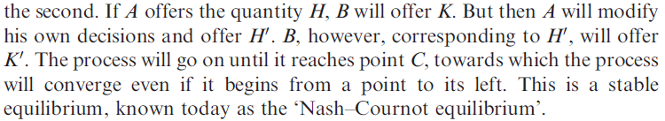
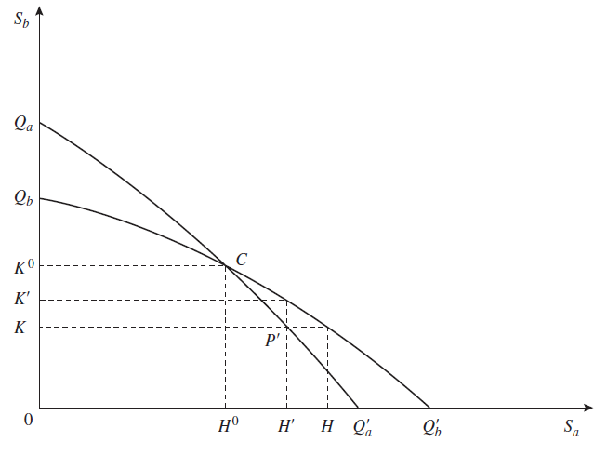
Il duopolio di Cournot, 3
Mettendo a sistema le due funzioni di reazione e risolvendo, otteniamo le quantità di equilibrio, mutuamente compatibili in termini di congetture.
Equilibrio:
q* = (a-c)/3b (quantità prodotta dalla singola impresa)
Q* = 2q*= 2(a-c)/3b (quantità complessiva nell’ipotesi di equilibrio simmetrico)
p*= a – bQ* = a – 2(a-c)/3 = (a + 2c)/3
Discussione dell’aggiustamento, dell’esistenza e della stabilità (v. SZ 2017)
Fonte Screpanti Zamagni (EV II edition)

Slide 42
Concorrenza perfetta
p = a – bQ (Funzione di domanda inversa, P = prezzo, q = quantità prodotta)
C = cq (Funzione del costo totale con costo marginale c > 0 costante)
Equilibrio di mercato
  p* = c
  Q*= (a – c)/b

Slide 43
Appendice: Precursori del marginalismo

Slide 44
Precursori del marginalismo (1)
J.H. von Thünen (1780 – 1850): principio marginale applicato allo studio della produzione di grano e all’impiego di lavoro e capitale nella massimizzazione del profitto. Modello «spaziale» di coltivazione mercato cittadino al centro di un’area circolare isolata dal resto del mondo
  G = G(L, K) (Funzione di produzione del grano)
  G’(L) (Prodotto marginale del lavoro, decrescente all’aumentare di L, G’’(L) < 0)
  Funzione di profitto dell’azienda agricola: P = pG(L) – wL – c(d)G(L)
    p = prezzo di un quintale di grano (mercato del grano competitivo), G = quantità di grano
    w = salario unitario (mercato del lavoro competitivo)
    c(d) = costo per trasportare un quintale di grano dall’azienda agricola alla città, funzione della distanza d
  Massimizzare i profitti rispetto a L porta alla seguente condizione di ottimo
    (p – c(d))G’(L) = W (massimizzazione del profitto agricolo)
    La scelta della localizzazione condiziona la scelta della tecnica, basata di fatto sul prezzo dei prodotti e su quello dei fattori produttivi

Slide 45
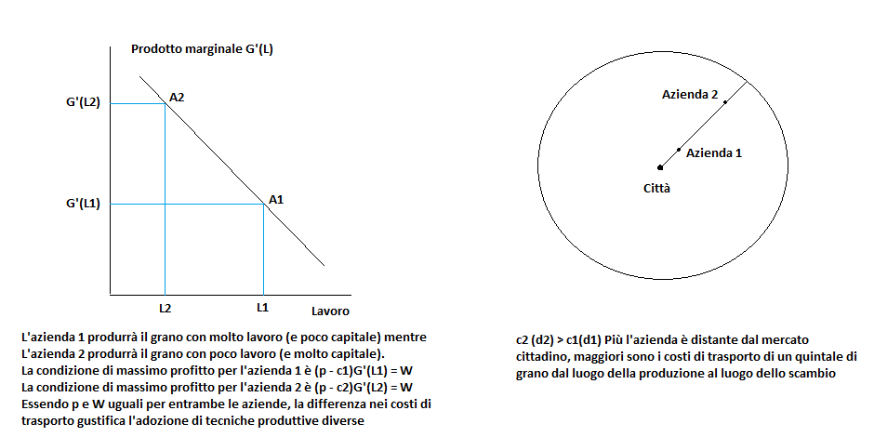
Il modello di von Thünen

Slide 46
Precursori del marginalismo (2)
H.H. Gossen (1810 – 1858): prima legge di Gossen (utilità marginale decrescente), seconda legge di Gossen (equilibrio del consumatore come livellamento delle utilità marginali divise per i prezzi)
A proposito della seconda legge, ricordare che l’ottimo del consumatore nel caso di scelta tra due beni A e B prevede che il consumatore combini i suoi acquisti in maniera tale da uguagliare il prezzo relativo dei due beni (Pa/Pb) al saggio marginale di sostituzione tra essi (SMS tra a e b).
Ricordando che SMS tra a e b è uguale a UMGa/UMGb, e che l’utilità marginale diminuisce all’aumentare del consumo, l’ottimo del consumatore implica:
  (Pa/Pb) = (UMGa/UMGb) cioè (UMGa/Pa) = (UMGb/Pb)
  Per convicersi del legame tra questa condizione è l’ottimo del consumatore, si pensi a cosa accadrebbe in presenza di una disuguaglianza.
  Se (UMGa/Pa) > (UMGb/Pb), al consumatore conviene ridurre il consumo del bene b e aumentare il consumo di a ottenendo un vantaggio netto. Se fa così UMGa diminuisce e UMGb aumenta fino a raggiungere l’equilibrio.
  Se (UMGa/Pa) < (UMGb/Pb), al consumatore conviene ridurre il consumo del bene a e aumentare il consumo di b ottenendo un vantaggio netto. Se fa così UMGa aumenta e UMGb diminuisce fino a raggiungere l’equilibrio

Slide 47
Precursori del marginalismo (4)
Jules Dupuit (1804-66), ingegnere impiegato presso l’amministrazione centrale delle strade e dei ponti, finirà la sua carriera come city manager di Parigi.
Contributi principali all’analisi economica: utilità marginale come base della curva di domanda, utilità totale come integrale dell’utilità marginale, utilità marginale come disponibilità a pagare, anticipazione del concetto di surplus del consumatore, anticipazione della curva di Laffer.
  Il problema della valutazione della profittabilità sociale di un bene pubblico (es. un ponte pedonale). Come decidere se vale la pena costruire il ponte o meno? Valutando il beneficio complessivo per i pedoni, in termini di massima disponibilità a pagare. (Area sottesa alla curva di domanda di passaggi pedonali, v. diapo successiva)

Slide 48
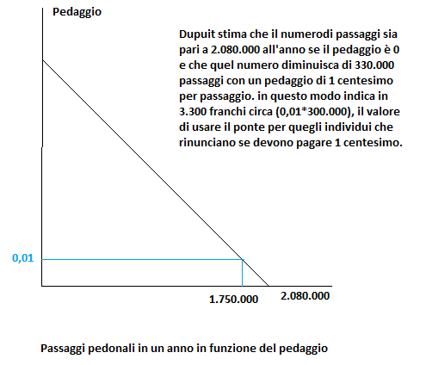
Altri precursori del marginalismo (5)

